Slide 1
Mesa-Redonda 2: Qualidade da Água e Laboratórios
Qualidade da Água para Consumo Humano: alterações de gosto e odor, controle analítico e operacional
Marcelo Gil Faccin – Diretor de Tratamento e Meio Ambiente
Departamento Municipal de Água e Esgotos de Porto Alegre/RS

Slide 2
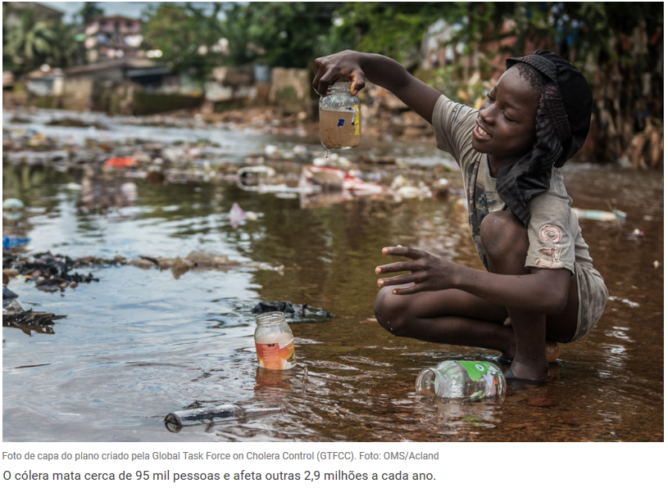
No “mundo ideal”, a
água potável é:
Insípida
Inodora
Incolor!
https://www.youtube.com/watch?v=RNIOFxQiWfs
M-Wasser - Das Münchner Trinkwasser aus dem bayerischen Voralpenland
Já no “mundo real”...
https://nacoesunidas.org/onu-e-parceiros-se-comprometem-a-reduzir-mortes-por-colera-em-90-ate-2030/
https://nacoesunidas.org/unicef-lanca-plano-preventivo-contra-diarreia-e-colera-entre-refugiados-rohingya-em-bangladesh/

Slide 3
Departamento Municipal de Água e Esgotos
Autarquia da Prefeitura de Porto Alegre/RS
Força de Trabalho (2018): 1.787 servidores
Total Receita (2018): R$ 586 milhões

Slide 4
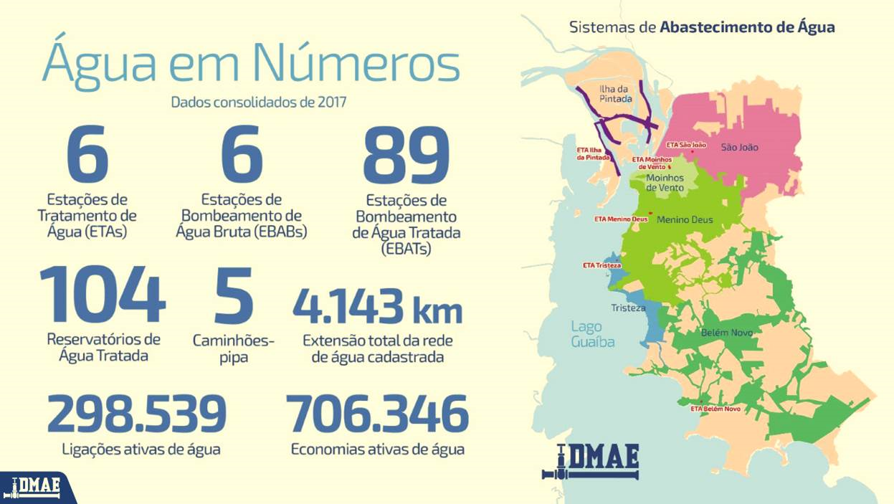
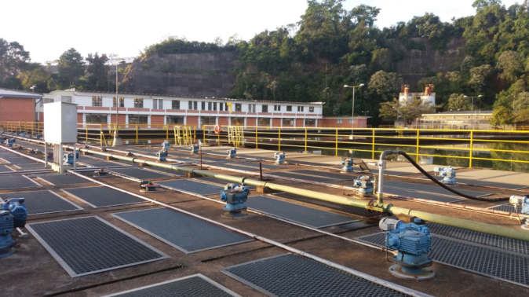
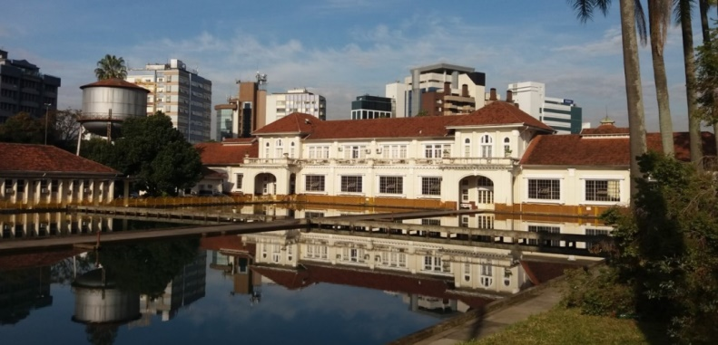
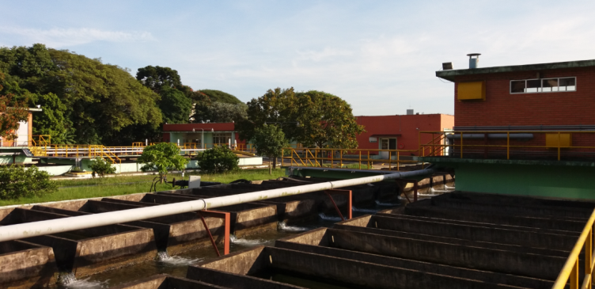

Slide 5
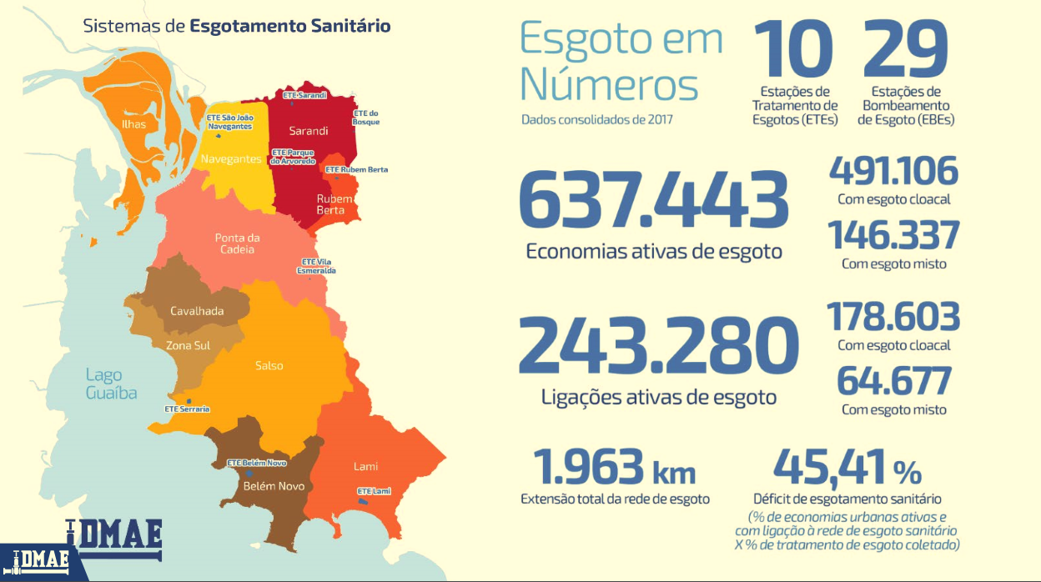
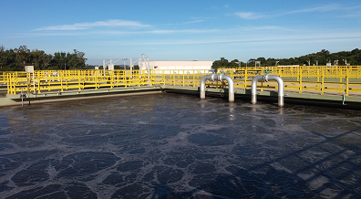
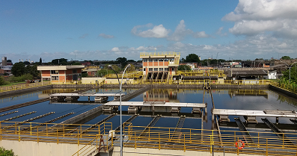
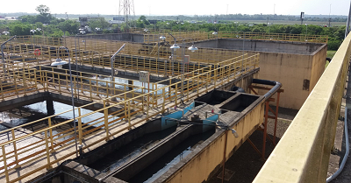
DBO removida: 9.385 toneladas em 2017

Slide 6
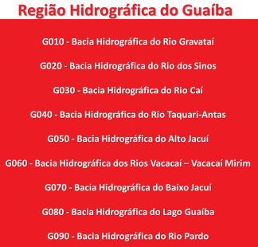
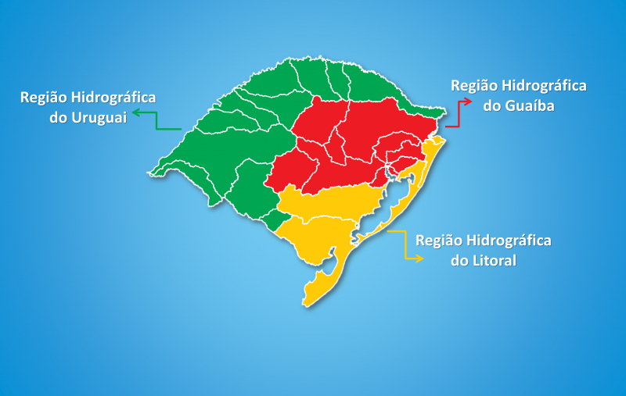
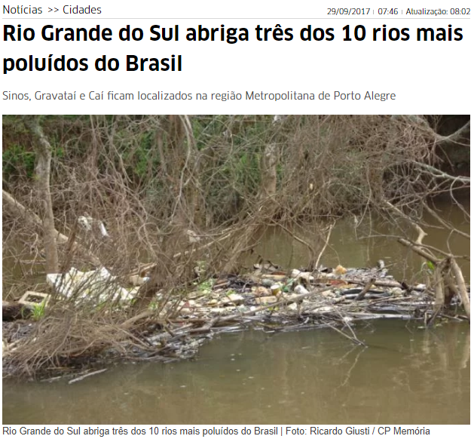
O Lago Guaíba
http://www.sema.rs.gov.br/bacias-hidrograficas
http://www2.correiodopovo.com.br/Noticias/Cidades/2017/09/629906/Rio-Grande-do-Sul-abriga-tres-dos-10-rios-mais-poluidos-do-Brasil-
Porto Alegre, Setembro de 2017.

Slide 7
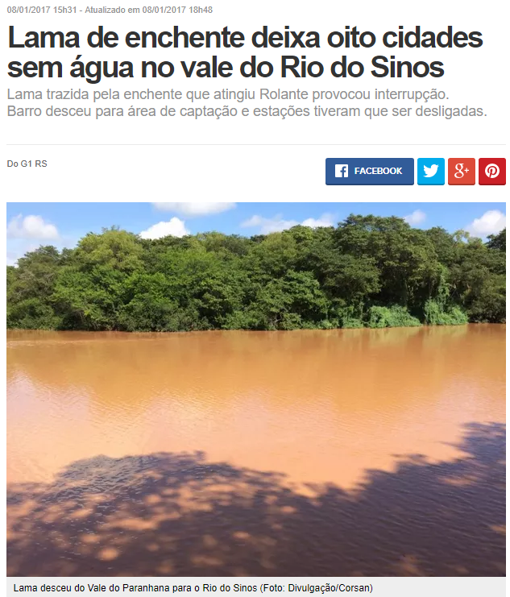
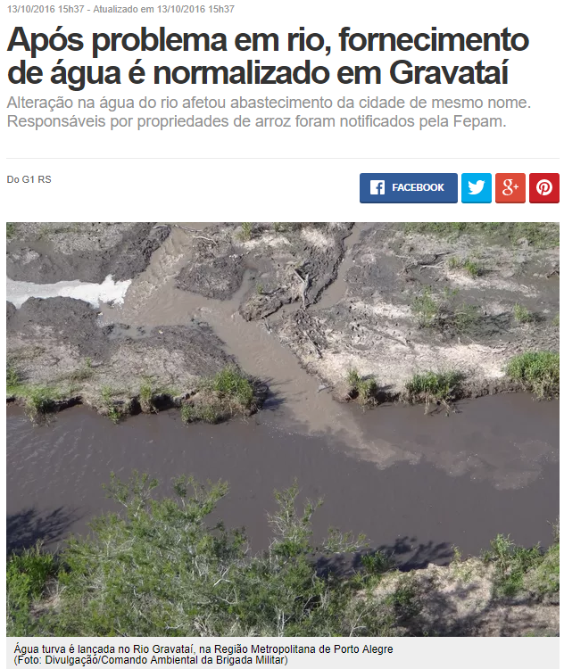
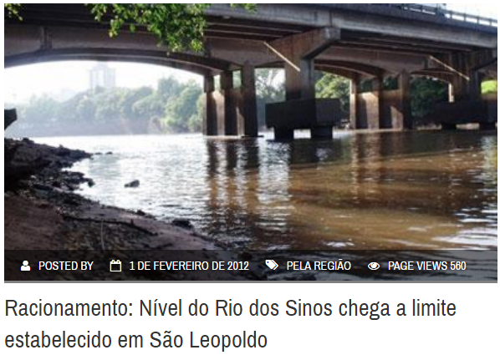
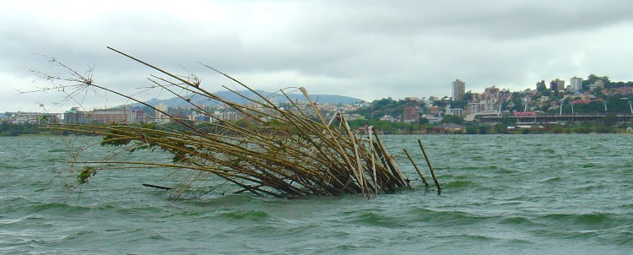
http://g1.globo.com/rs/rio-grande-do-sul/noticia/2017/01/lama-de-enchente-deixa-oito-cidades-sem-agua-no-vale-do-rio-do-sinos.html
Enchente em Janeiro de 2017.
http://g1.globo.com/rs/rio-grande-do-sul/noticia/2016/10/apos-problema-em-rio-fornecimento-de-agua-e-normalizado-em-gravatai.html
Atividade Agrícola em Outubro de 2016.
http://novohamburgo.org/site/noticias/pelo-estado/pela-regiao-pelo-estado/2012/02/01/racionamento-nivel-do-rio-dos-sinos-chega-a-limite-estabelecido-em-sao-leopoldo/
Estiagem em Fevereiro de 2012.
http://www.popa.com.br/imagens/paisagens/guaiba_verde.htm
Proliferação de algas. Lago Guaíba, Março de 2004.

Slide 8
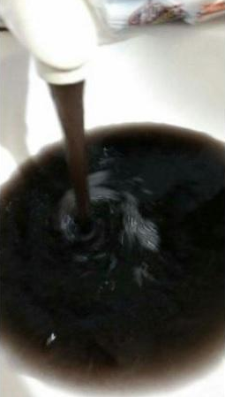
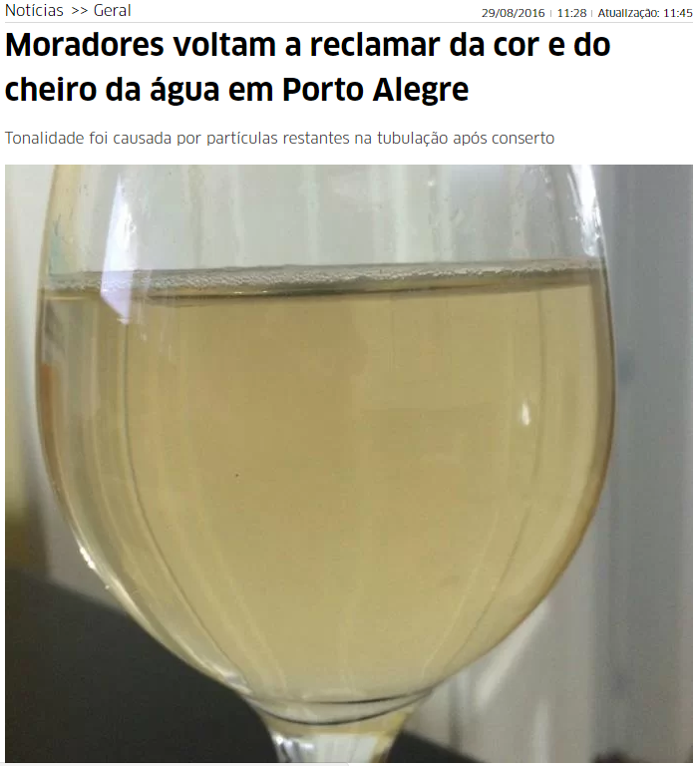
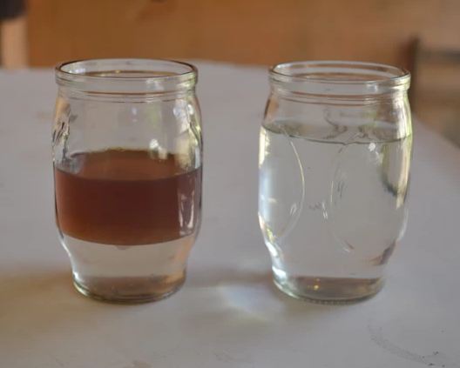
https://gauchazh.clicrbs.com.br/geral/noticia/2016/12/nao-falta-estrutura-foram-problemas-acidentais-diz-diretor-da-corsan-sobre-falta-de-agua-8932320.html
Arraste de Partículas após Manobras de Redes de Água.
Gravataí, Dezembro de 2016.
http://g1.globo.com/ap/amapa/noticia/2014/01/ligava-torneira-e-saia-oleo-ao-inves-de-agua-diz-morador-do-amapa.html
Contaminação por Óleo Diesel em Poços Rasos.
Macapá, Janeiro de 2014.
http://www.correiodopovo.com.br/Noticias/Geral/2016/8/596329/Moradores-voltam-a-reclamar-da-cor-e-do-cheiro-da-agua-em-Porto-Alegre
Porto Alegre, Agosto de 2016.

Slide 9
Legislação Qualidade Água Consumo Humano
Portaria nº 56, de 14 de março de 1977;
Portaria nº 36, de 19 de janeiro de 1990;
Portaria nº 1469, de 29 de dezembro de 2000;
Portaria n° 518, de 25 de março de 2004;
Portaria nº 2914, de 12 de dezembro de 2011;
Portaria de Consolidação nº 5, de 03 de outubro de 2017 (Anexo XX).

Slide 10
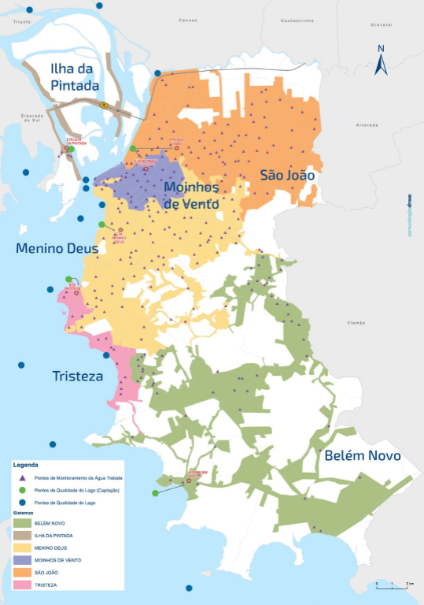
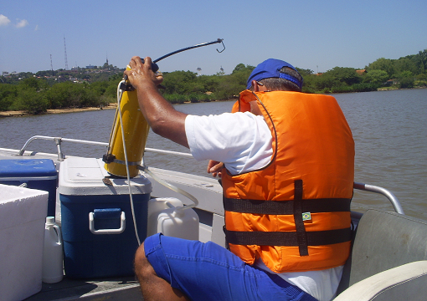
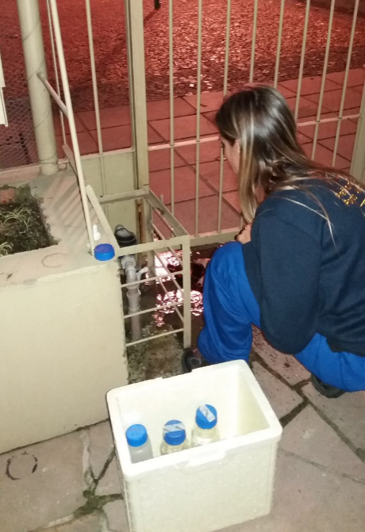
5 captações
4 foz dos rios
7 canal e margens
Mais de 5 mil análises (2018)
6 Estações de Tratamento
346 pontos no Município
Mais de 900 coletas mensais
1 milhão análises (2018)

Slide 11
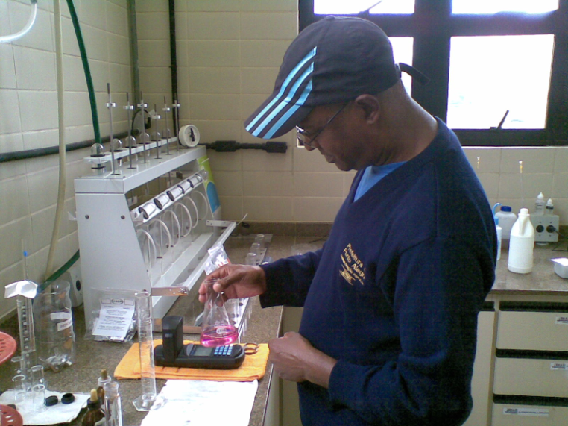
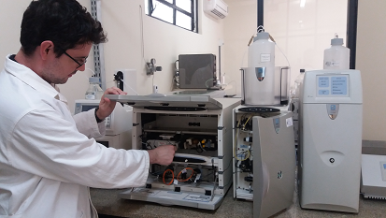
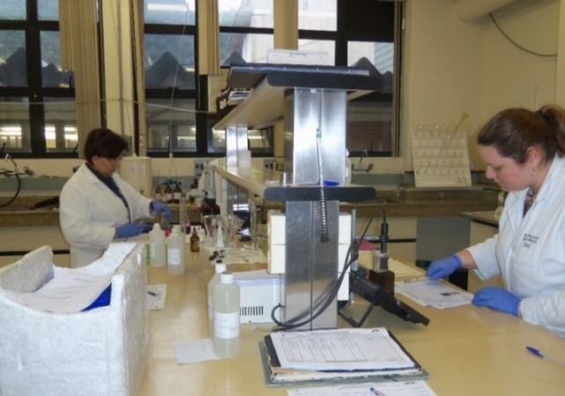
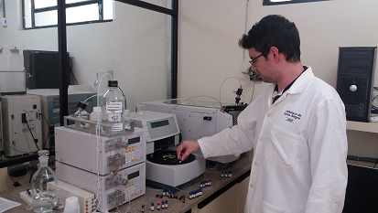
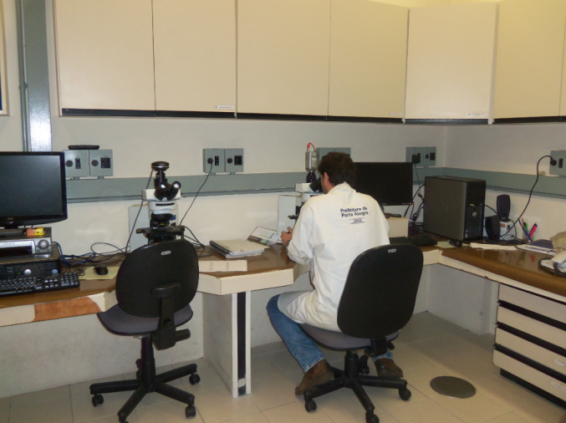
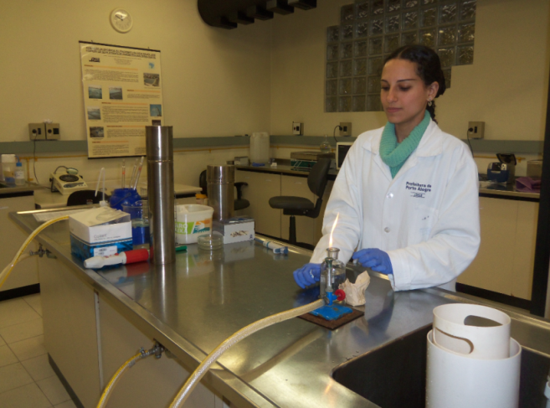
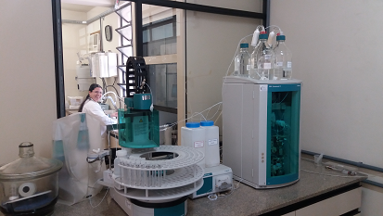
O Dmae monitora regularmente:
98 parâmetros 5/2017/MS
46 parâmetros 320/2014/SES

Slide 12
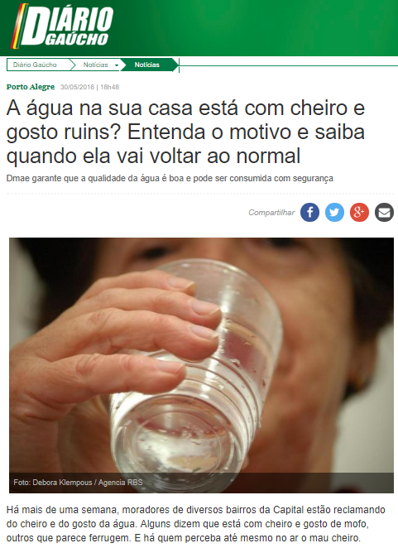
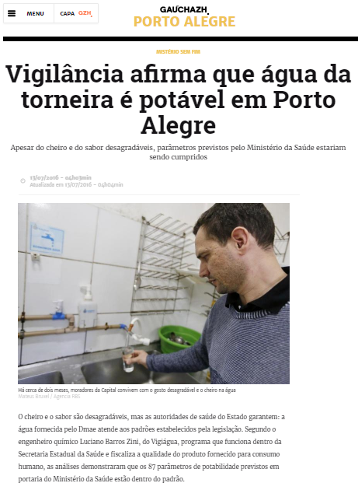
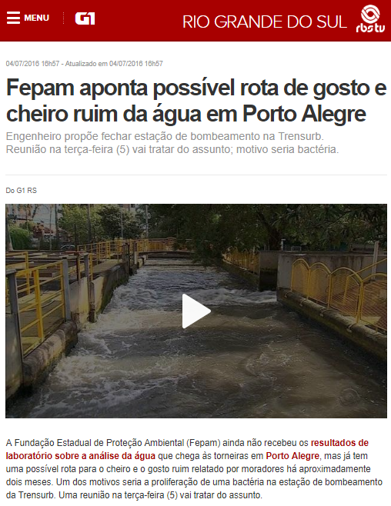
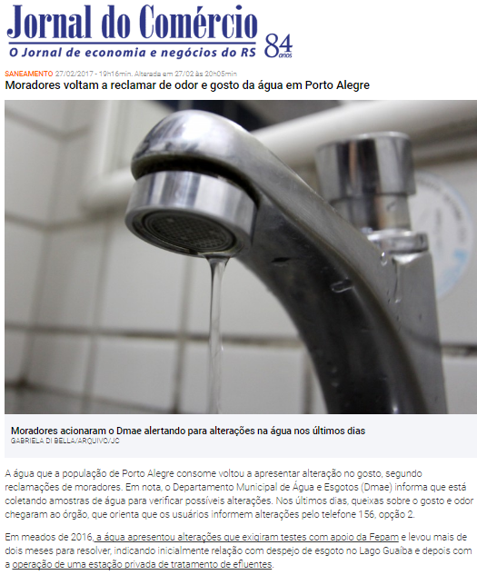
Segurança da Água para Consumo Humano
http://diariogaucho.clicrbs.com.br/rs/dia-a-dia/noticia/2016/05/a-agua-na-sua-casa-esta-com-cheiro-e-gosto-ruins-entenda-o-motivo-e-saiba-quando-ela-vai-voltar-ao-normal-5821011.html
Maio de 2016.
https://gauchazh.clicrbs.com.br/porto-alegre/noticia/2016/07/vigilancia-afirma-que-agua-da-torneira-e-potavel-em-porto-alegre-6571345.html
Julho de 2016.
http://g1.globo.com/rs/rio-grande-do-sul/noticia/2016/07/fepam-aponta-possivel-rota-de-gosto-e-cheiro-ruim-da-agua-em-porto-alegre.html
Julho de 2016.
http://jcrs.uol.com.br/_conteudo/2017/02/geral/549128-moradores-voltam-a-reclamar-de-odor-e-gosto-da-agua-em-porto-alegre.html
Fevereiro de 2017.

Slide 13
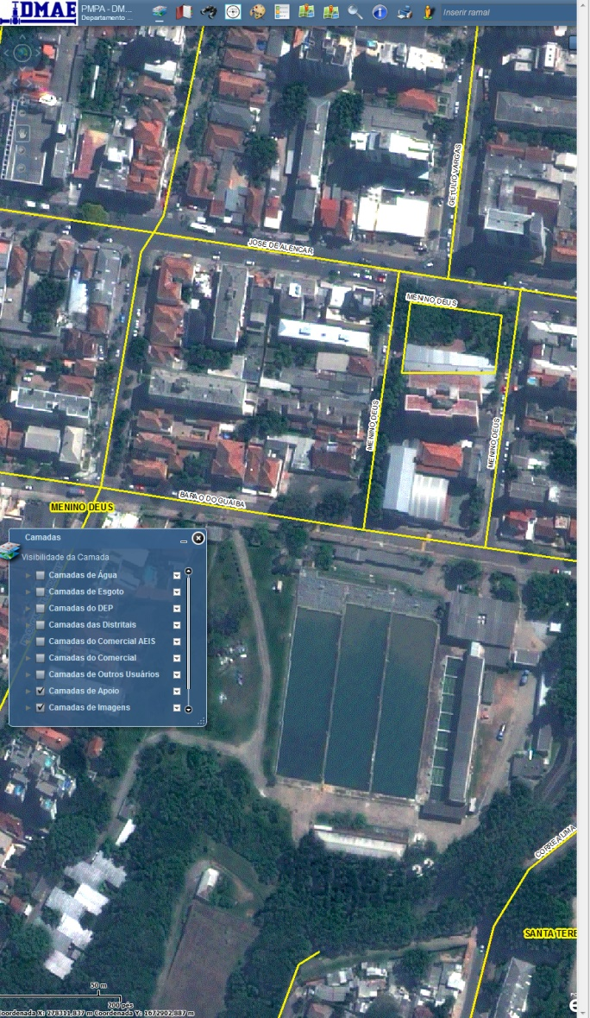
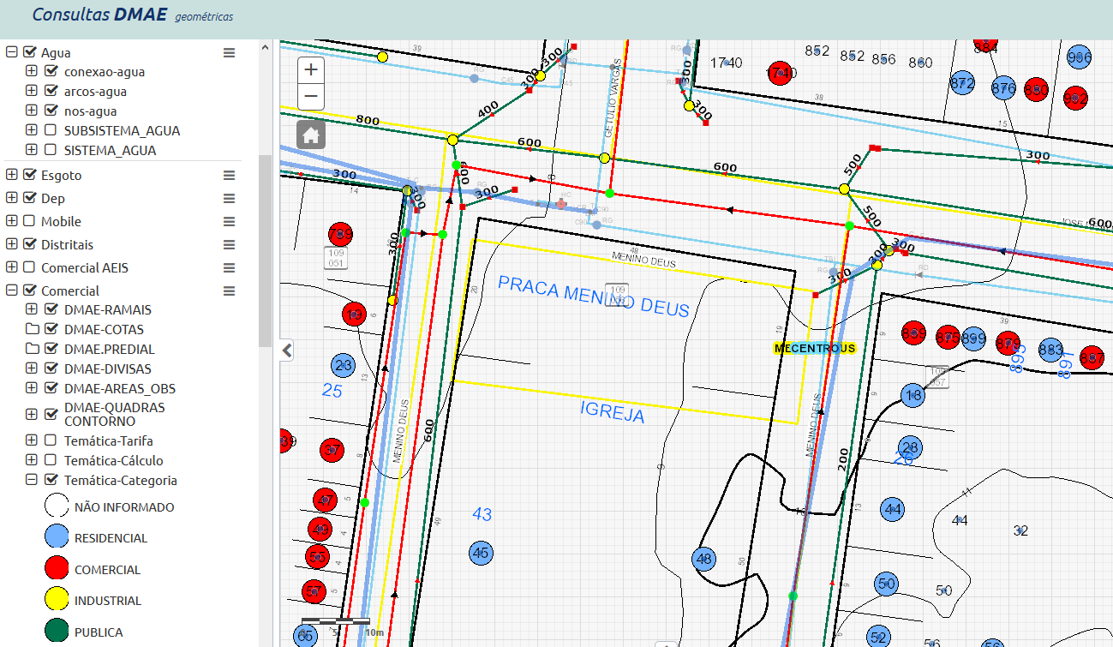
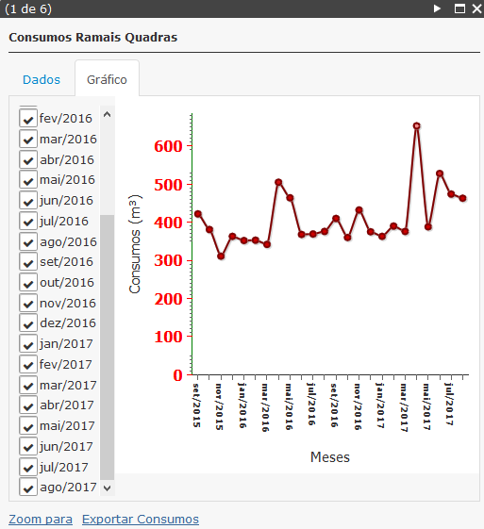
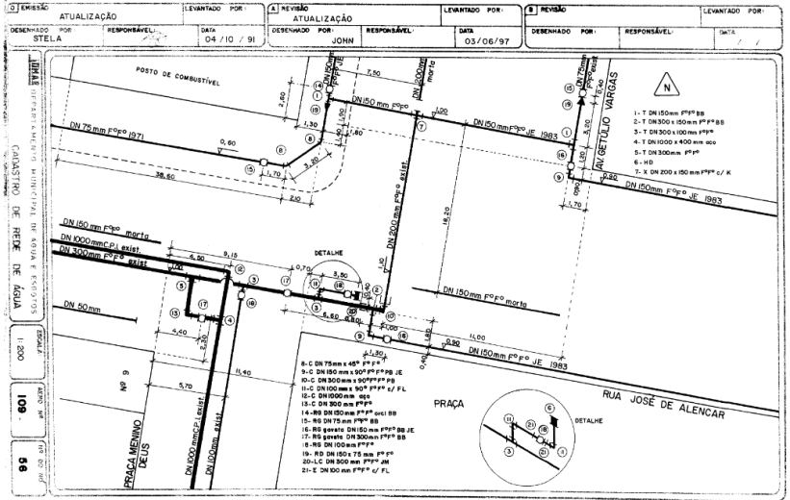
Cadastro Técnico

Slide 14
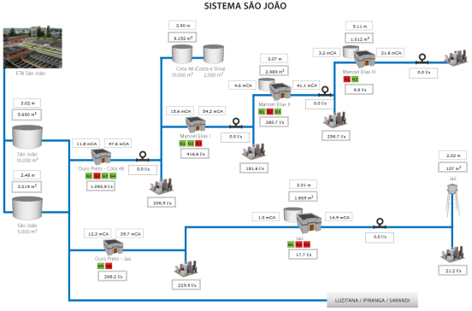
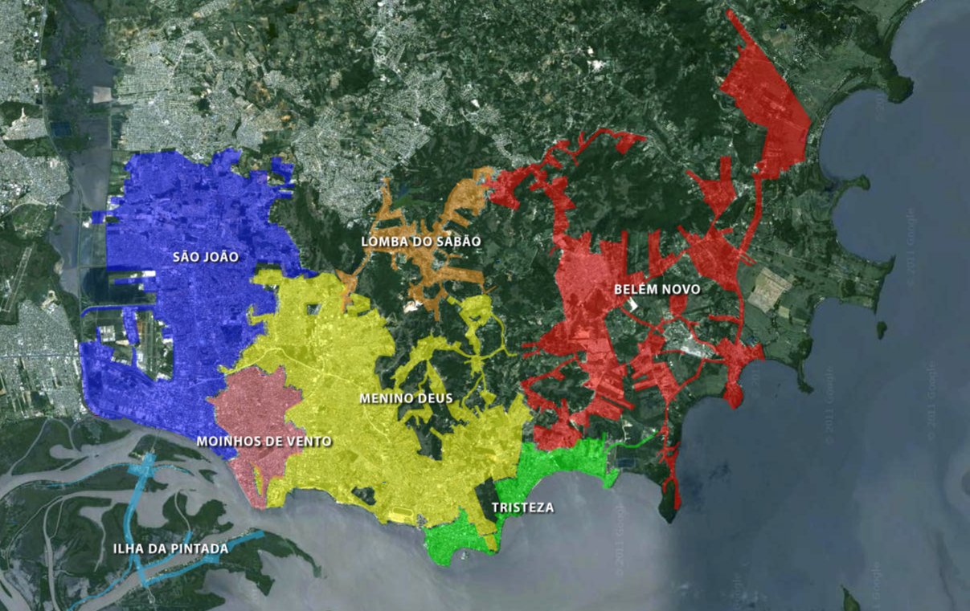
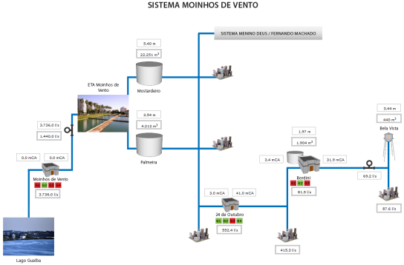
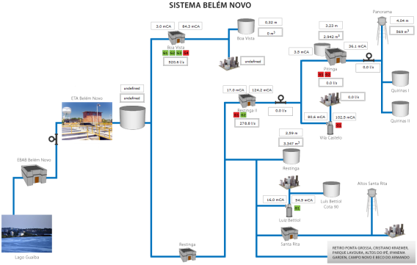
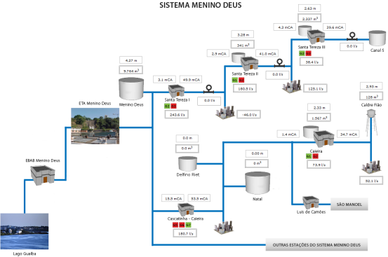
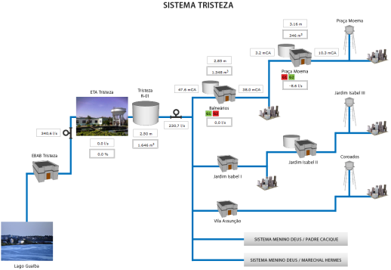
Controle Operacional

Slide 15
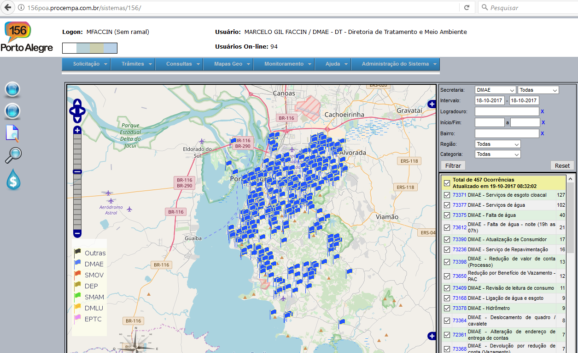
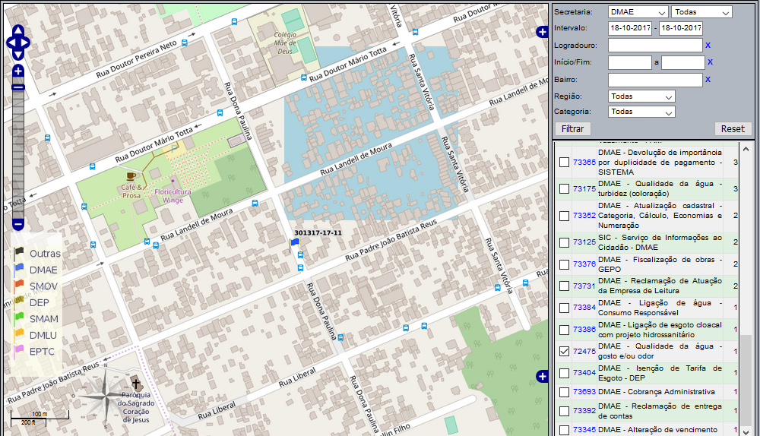
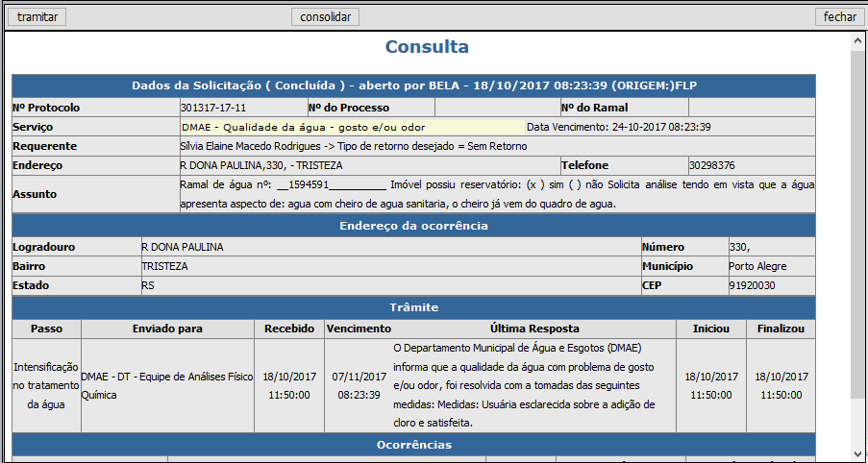
Sistema 156 POA

Slide 16
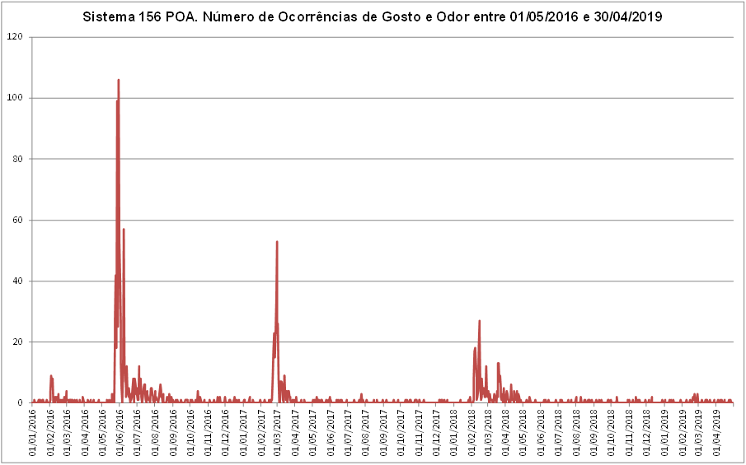

Slide 17
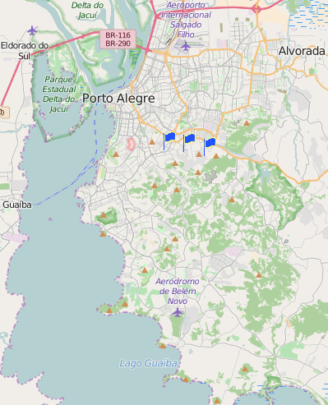
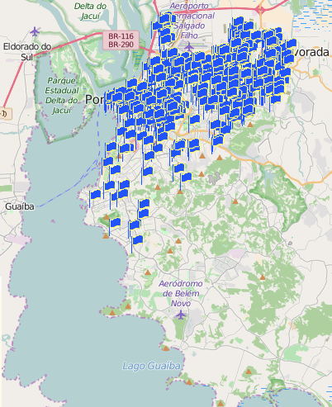
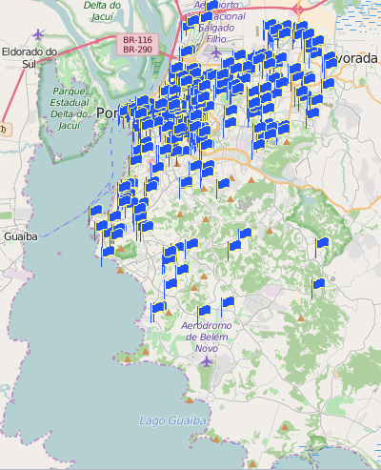
156POA. Registros de Gosto e Odor em 2016
Abril
Maio
Junho
Setembro
Agosto
Julho

Slide 18
Aplicação de Carvão Ativado e Dióxido de Cloro

Slide 19
Evento Gosto e Odor 2016

Slide 20
Ação Civil Pública

Slide 21
Evento Gosto e Odor 2017
Resultados analíticos de 2-Metilisoborneol (MIB) e Geosmina nas amostras coletadas em 24/02/2017
Amostra | MIB (μg/L) | Geosmina (μg/L)
São João Bruta – coletada na ETA | 0,068 | <0,01
Moinhos de Vento Bruta – coletada na ETA | 0,111 | <0,01
José Loureiro da Silva Bruta – coletada na ETA | 0,042 | <0,01
São João Tratada | 0,063 | <0,01
Moinhos de Vento Tratada | 0,048 | <0,01
José Loureiro da Silva Tratada | 0,053 | <0,01
MIB e Geosmina x Cianobactérias x Intensidade G1 (Painel Sensorial) nas amostras coletadas em 02 e 03/03/2017
Amostra | MIB (μg/L) | Geosmina (μg/L) | Cianobactérias (cel/mL) | Intensidade G1 (Painel Sensorial)
Ponto 31 (foz do rio Gravataí) | 0,284 | <0,01 | 52.339 | 7,3
Ponto 36 (Captação ETAs MV/SJ) | 0,224 | <0,01 | 737 | 6,3
Ponto 41b (Captação ETA JLS) | 0,047 | <0,01 | 322 | 2,0
Ponto 45 E (Captação ETA T) | 0,021 | <0,01 | 49 | 2,3
Ponto 47-8b (Captação ETA BN) | 0,020 | <0,01 | 567 | 1,3

Slide 22
Diagnóstico Apoio Analítico 2018

Slide 23
Considerações Finais
Como garantir recursos para o Setor Saneamento?
Importância das diferentes visões na revisão da Portaria de Potabilidade:
Reduzir frequência de parâmetros sem resultados analíticos?
Para o Setor Saneamento, é mais significativo a pesquisa científica de poluentes emergentes ou o aumento nos índices de coleta e tratamento de esgotos?
Buscar o apoio da ASSEMAE na razoabilidade da norma!

Slide 24
Informações Complementares
http://lproweb.procempa.com.br/pmpa/prefpoa/dmae/usu_doc/ecos_39_e_ecos_tecnica_final.pdf
Revista ECOS, Dezembro de 2016.
http://lproweb.procempa.com.br/pmpa/prefpoa/dmae/usu_doc/press_kit_revisado.pdf
Press Kit, Março de 2017.
http://www2.portoalegre.rs.gov.br/dmae/default.php?p_secao=352
PMSB, Dezembro de 2015.

